Slide 1
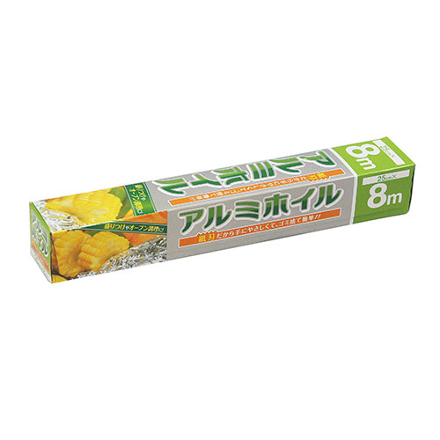


【提案書】
アルミホイル8M
特徴
ご家庭でのお料理には必要不可欠であり、消耗品でもあるアルミホイルです。料理系イベントやキャンペーンの粗品として、また抽選会の参加賞等などに人気のあるアイテムです。
納期
納期スペース
仕様
素材：アルミニウム
サイズ：25cm×8m
包装：化粧箱
生産国：中国
備考：※2カートン結束での出荷となります。
お見積
お見積りスペース

